Slide 1


GOOGLE CLOUD · DATA ENGINEERING
Uber Data Analytics
Pipeline moderno de datos en Google Cloud Platform
Estado del despliegue: Desplegado en GCP
Notes:
1

Slide 2
PROBLEMA DE NEGOCIO
¿Qué problema resolvemos?
Cada día se generan millones de viajes de taxi en Nueva York, pero los datos llegan como archivos CSV crudos: sin modelar, dispersos y difíciles de consultar. Así no sirven para tomar decisiones de negocio.
LO QUE DESEAMOS PRODUCIR
Modelo dimensional limpio
Datos modelados en esquema estrella dentro de un Data Warehouse (BigQuery).
Preguntas de negocio que queremos responder
Tabla analítica lista para BI
Una tabla desnormalizada que el negocio consulta sin tocar datos crudos.
• ¿En qué horas y días hay mayor demanda de viajes?
• ¿Cuánto se genera en tarifas, propinas y peajes?
• ¿Qué formas de pago y tipos de tarifa predominan?
• ¿Desde y hacia qué zonas de la ciudad se viaja más?
Dashboards de negocio
Reportes interactivos en Looker Studio para decisiones basadas en datos.
Pipeline reproducible
Flujo ETL orquestado y repetible, no un proceso manual de una sola vez.
Uber Data Analytics · GCP Data Engineering Project
2

Slide 3
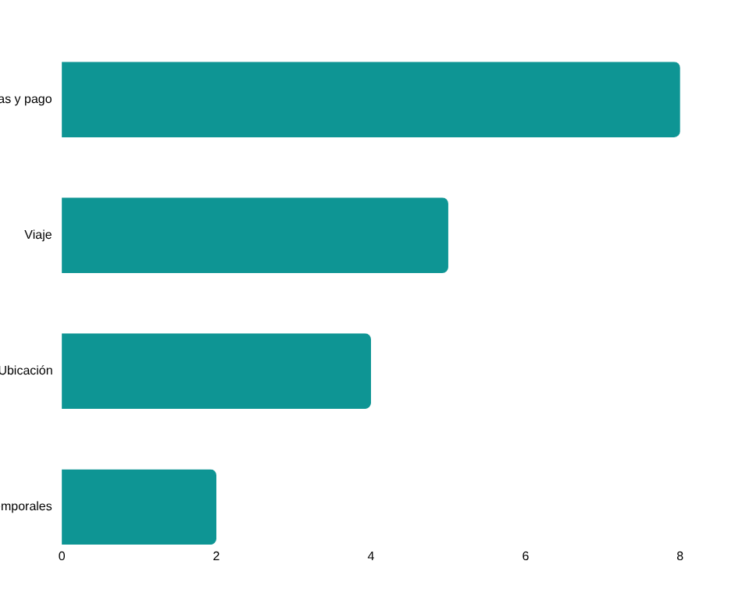
EL DATASET
¿Qué información trae cada viaje?
Cada registro del NYC TLC Trip Records tiene 19 columnas crudas, que agrupamos en 4 familias según lo que describen:
Temporales
Ubicación
2 columnas
4 columnas
tpep_pickup_datetime, tpep_dropoff_datetime
pickup_latitude, pickup_longitude, dropoff_latitude, dropoff_longitude
Viaje
Tarifas y pago
5 columnas
8 columnas
VendorID, passenger_count, trip_distance, RatecodeID, store_and_fwd_flag
fare_amount, extra, mta_tax, tip_amount, tolls_amount, improvement_surcharge, total_amount, payment_type
Uber Data Analytics · GCP Data Engineering Project
3

Slide 4



CONTEXTO
¿Cuál es la idea del proyecto?
Construir un pipeline ETL completo en la nube que tome datos crudos de viajes de Uber (taxi data NYC TLC) y los transforme en un modelo analítico listo para generar reportes y dashboards de negocio.
EL DATASET
NYC TLC Trip Records
(Yellow Taxi)
100,000
Objetivos clave
registros de viajes
Extraer datos crudos de viajes desde almacenamiento en la nube (Cloud Storage)
Transformar y modelar los datos en un esquema dimensional (estrella)
Cargar el modelo limpio en un Data Warehouse (BigQuery)
Habilitar análisis y visualización de negocio (Looker Studio)
19
columnas crudas (fechas, ubicación, tarifas, pasajeros)
8
tablas en el modelo (1 hechos + 7 dimensiones)
Fuente: NYC Taxi & Limousine Commission
Uber Data Analytics · GCP Data Engineering Project
4
Notes:
2

Slide 5




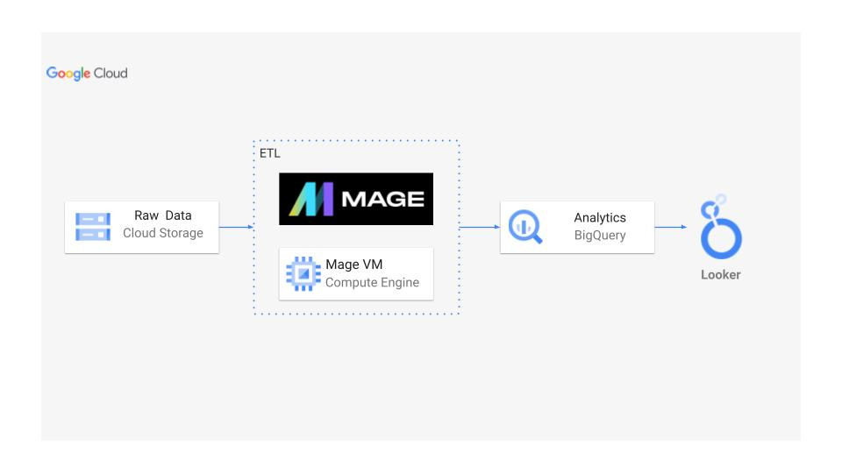
ARQUITECTURA
Flujo end-to-end en GCP
Raw Data
ETL
Analytics
Visualización
Cloud Storage
Mage + Compute Engine
BigQuery
Looker Studio
CSV crudo de viajes
almacenado en un bucket
Extracción, transformación
y modelado de datos
Data Warehouse y
query de analítica
Dashboards y reportes
de negocio
Arquitectura basada en el diagrama oficial del proyecto (architecture.jpg)
Uber Data Analytics · GCP Data Engineering Project
5
Notes:
3

Slide 6


STACK TECNOLÓGICO
Tecnologías utilizadas
Python
Cloud Storage
Compute Engine
LENGUAJE DE PROGRAMACIÓN
GOOGLE CLOUD
GOOGLE CLOUD
Extracción, limpieza y transformación de datos con pandas
Almacenamiento del dataset crudo (CSV) como fuente del pipeline
Máquina virtual (VM) donde corre la herramienta de orquestación
Mage
BigQuery
Looker Studio
PIPELINE TOOL
GOOGLE CLOUD
GOOGLE CLOUD
Orquestación del ETL: bloques de extract, transform y load
Data Warehouse serverless para el modelo dimensional y queries
Visualización y dashboards interactivos para negocio
Uber Data Analytics · GCP Data Engineering Project
6
Notes:
4

Slide 7


PROCESO ETL
Cómo funciona el pipeline en Mage
1 · EXTRACT
2 · TRANSFORM
3 · LOAD
extract.py
transform.py
load.py
Descarga el CSV de viajes desde Cloud Storage vía HTTP y lo carga como DataFrame de pandas.
Separa los datos en dimensiones (fecha, ubicación, tarifa, pago, pasajeros, distancia) y construye la tabla de hechos vía merges.
Exporta cada tabla (hechos + 7 dimensiones) a BigQuery, reemplazando las tablas existentes.
pd.read_csv(io.StringIO(response.text))
datetime_dim, payment_type_dim, rate_code_dim...
BigQuery.export(df, table_id, if_exists='replace')
Uber Data Analytics · GCP Data Engineering Project
7
Notes:
5

Slide 8
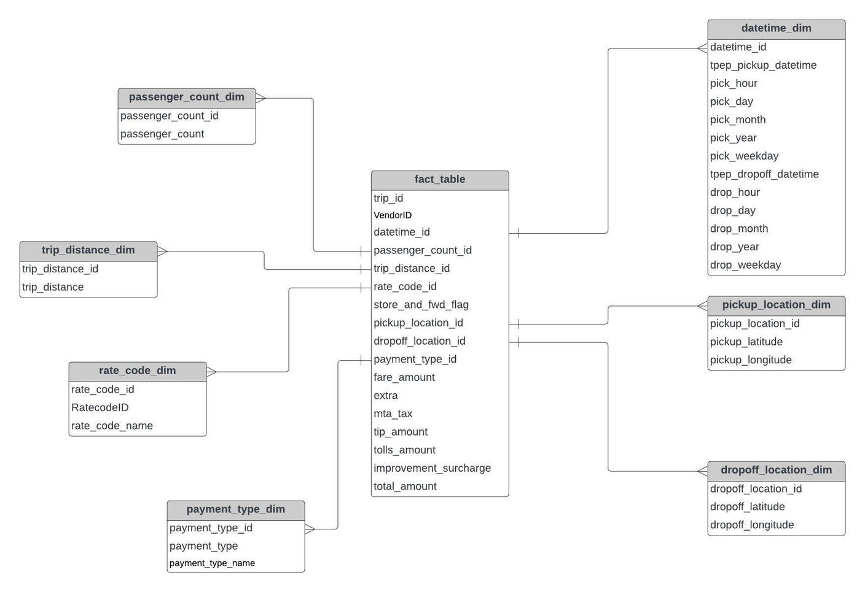
MODELADO
Modelo de datos: esquema estrella
La tabla de hechos centraliza las métricas de cada viaje (tarifa, propina, peajes) y se conecta a siete dimensiones que describen el contexto: cuándo, dónde, cuántos pasajeros y cómo se pagó.
datetime_dim Fechas/horas de pickup y dropoff, hora, día, mes, año, día de semana
passenger_count_dim Cantidad de pasajeros
trip_distance_dim Distancia del viaje
rate_code_dim Tipo de tarifa (estándar, JFK, Newark...)
pickup_location_dim Latitud/longitud de recogida
dropoff_location_dim Latitud/longitud de destino
payment_type_dim Tipo de pago (tarjeta, efectivo...)
Uber Data Analytics · GCP Data Engineering Project
8
Notes:
6

Slide 9
CAPA ANALÍTICA
De BigQuery a Looker Studio
TABLA DE ANALÍTICA
tbl_analytics
Looker Studio
Una consulta SQL en BigQuery hace JOIN entre la tabla de hechos y las 7 dimensiones, generando una tabla desnormalizada y lista para consumo en herramientas de BI.
Volumen de viajes por hora, día y mes
Ingresos totales: tarifa, propinas y peajes
Distribución por tipo de tarifa y forma de pago
Mapas de calor de pickup / dropoff
Promedio de pasajeros y distancia por viaje
CREATE OR REPLACE TABLE tbl_analytics AS
SELECT f.trip_id, d.tpep_pickup_datetime,
p.passenger_count, t.trip_distance,
r.rate_code_name, pay.payment_type_name,
f.fare_amount, f.tip_amount, f.total_amount
FROM fact_table f
JOIN datetime_dim d ON f.datetime_id = d.datetime_id
JOIN passenger_count_dim p ON ...
JOIN trip_distance_dim t ON ...
JOIN rate_code_dim r ON ...
JOIN pickup_location_dim pick ON ...
JOIN dropoff_location_dim drop ON ...
JOIN payment_type_dim pay ON ...
Resultado: el equipo de negocio consume dashboards interactivos sin tocar SQL ni preocuparse por la infraestructura subyacente.
Uber Data Analytics · GCP Data Engineering Project
9
Notes:
7

Slide 10

ESTADO ACTUAL
Pipeline desplegado y operativo
Infraestructura activa
Cloud Storage + Compute Engine con Mage corriendo en GCP
Datos modelados
8 tablas (hechos + dimensiones) cargadas en BigQuery
Capa de analítica lista
tbl_analytics generada y disponible para consumo en BI
Próximo paso sugerido: conectar Looker Studio a tbl_analytics y construir el dashboard de negocio.
Gracias
Notes:
8

